Slide 1
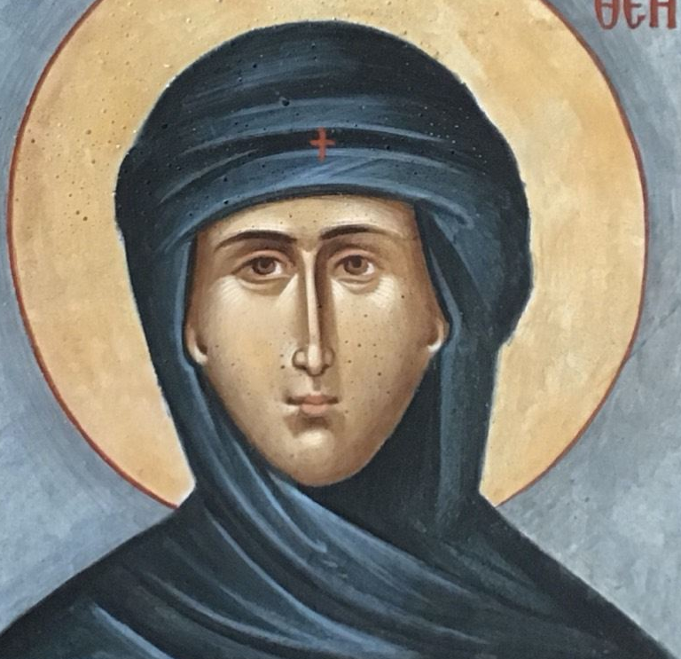
QUIZ!
ΠΟΣΑ ΞΕΡETE ΓΙΑ ΤΗΝ ΑΓΙΑ ΦΙΛΟΘΕΗ ΤΗΝ ΑΘΗΝΑΙΑ;

Slide 2

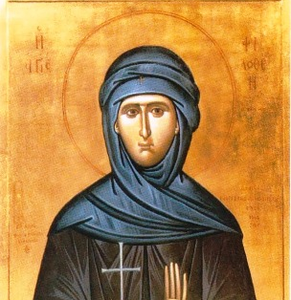
Ερώτηση πρώτη:
Η Αγία Φιλοθέη γεννήθηκε:
Το 1529
Το 1532
Το 1522
Το 1519

Slide 3

Ερώτηση δεύτερη:
H μητέρα της Αγίας Φιλοθέης ονομαζόταν:
Μαρία
Μάρθα
Εύα
Συρίγα

Slide 4
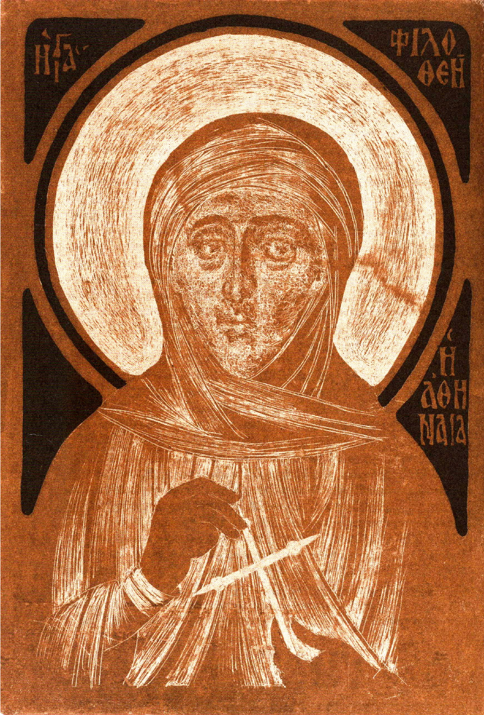
Ερώτηση τρίτη:
Σε ποια περιοχή της Αθήνας βρίσκεται το αρχοντικό των Μπενιζέλων; :
Στο Γουδή
Στο Κολωνάκι
Στην Πλάκα
Στο Κουκάκι

Slide 5
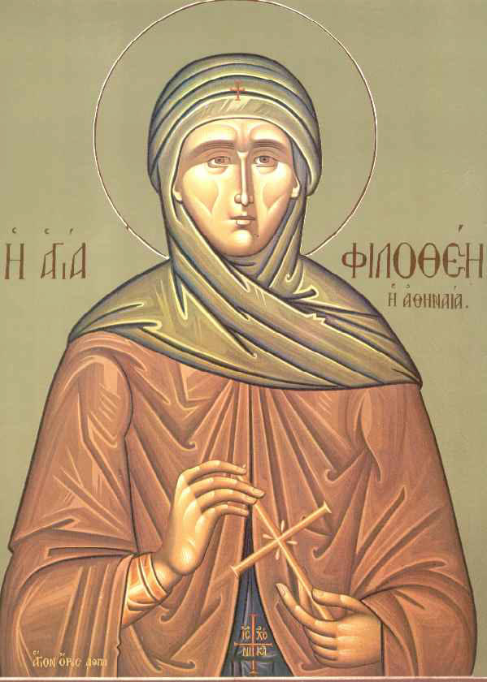
Ερώτηση τέταρτη:
Προς τιμήν ποιανού Αγίου η Αγία Φιλοθέη ίδρυσε μονή; :
Του Αγίου Νικόλαου
Του Αγίου Πέτρου
Του Αγίου Ανδρέα
Του Αγίου Εφραίμ

Slide 6
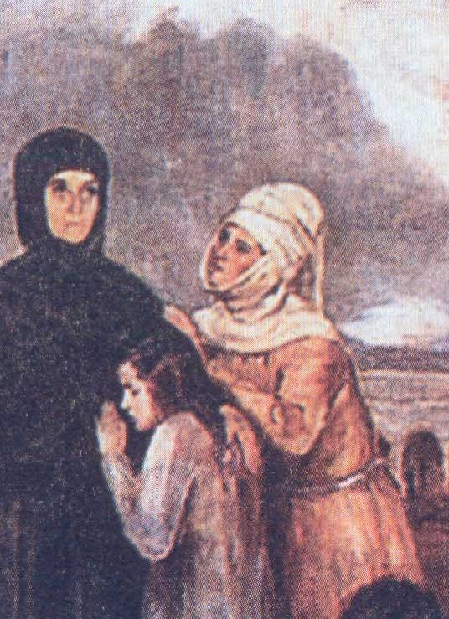
Ερώτηση πέμπτη:
Η Αγία Φιλοθέη έδρασε την περίοδο που η Ελλάδα ήταν υπό την κατοχή των:
Ενετών
Φράγκων
Ρωμαίων
Τούρκων

Slide 7
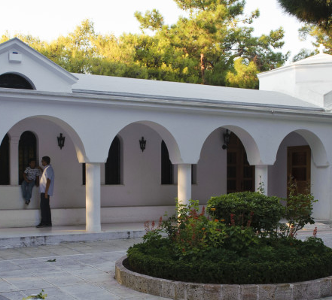
Ερώτηση έκτη:
Πότε κοιμήθηκε η Οσία Φιλοθέη; :
Στις 19 Φεβρουαρίου του 1598
Στις 19 Φεβρουαρίου του 1589
Στις 6 Μαρτίου του 1590
Στις 6 Μαρτίου του 1600

